Slide 1
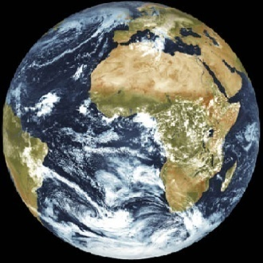



مقرر أساسيات علم البيئة
المحاضرة الرابعة

Slide 2
3-الحرارة Temperature
تعد الحرارة (Temperature) مقياسا لكمية الطاقة الحرارية (Heat energy) في النظام ، ويحدث عكس ذلك في حالة انخفاض الطاقة الحرارية . وتعتبر درجة الحرارة من أهم عناصر المناخ البيئية إذ يرتبط بها أيضاً عناصر مناخية أخرى مثل الضغط الجوي والرياح والرطوبة والتكثف وترجع حرارة الجو أساساً إلى مصدرين هما الإشعاع الشمسي المباشر والإشعاع المرتد من الأرض إلى الجو وهو الذي يلعب الدور الأساسي في تسخين الماء.

Slide 3
توزيع درجات الحرارة:
إن متوسط درجة حرارة الهواء يتناقص تدريجياً اعتباراً من خط الاستواء باتجاه القطبين بمعدل نصف درجة مئوية لكل خط عرض. ويرجع ذلك إلى أن الأشعة الشمسية الساقطة على الأرض تصل بصورة أكثر ميلاً كلما ابتعدنا عن خط الاستواء واقتربنا من القطبين. وتبعاً لذلك فإن خطوط الحرارة المتساوية (Isotherms)- ويقصد بها الخطوط التي تصل بين الأماكن المتساوية في متوسط درجة حرارتها السنوية- يتوقع أن تكون موازية لخطوط العرض, غير أن هذا ليس بصحيح, ويرجع إلى التأثير المتباين للإشعاع الشمسي على سطح الأرض بما يحوي من ماء وتربة. فعلى سبيل المثال تختلف درجة حرارة الهواء فوق اليابسة من مكان لآخر,

Slide 4
تختلف درجة حرارة الهواء فوق اليابسة من مكان لآخر, ويعزى ذلك لعدة عوامل,
عامل القرب والبعد عن المحيطات والبحار:
التضاريس:
الرياح:
الغطاء النباتي:

Slide 5
اهم هذه العوامل:
التضاريس: -2 | 1-عامل القرب والبعد عن المحيطات والبحار:
تنخفض درجة الحرارة في المناطق المرتفعة ويقاس الارتفاع عادة بالنسبة إلى مستوى سطح البحر فتنخفض درجة الحرارة بمعدل نصف درجة تقريباً لكل 100م . وذلك للبعد عن الأرض التي تعتبر مصدر للإشعاع الحراري ( إذ أنها تعكس بعض الطاقة الشمسية كما أنها ترد جزء آخر إلى الهواء الذي يعلوها ) . | تتأثر المناطق الساحلية بنسيم البحر الذي يكون محملاً بكميات كبيرة من بخار الماء الذي يعمل على امتصاص جزء من الإشعاع الشمسي الساقط أثناء النهار كما يقلل فقدان الإشعاع الأرضي أثناء الليل فتتميز المناطق الساحلية باعتدال درجات حرارتها وبصغر المدى الحراري اليومي والفصلي . وعلى العكس فتتميز المناطق الداخلية بتطرف درجات حرارتها واتساع المدى اليومي والفصلي لدرجة حرارة هوائها لقلة الرطوبة التي تعمل على تنظيم تأثير الإشعاع الحراري ليلاً ونهاراً.

Slide 6
تابع العوامل:
4-الغطاء النباتي: | 3-الرياح:
يؤثر الغطاء النباتي الكثيف على تلطيف درجة حرارة الهواء . حيث يستغل جزء من الطاقة الشمسية في العمليات الحيوية وتزداد نسبة بخار الماء من النتح وخلافه ، كما يعوق الغطاء النباتي تقليل التيارات الهوائية وبالتالي تزيد نسبة بخار الماء المتواجد مصاحباً للغطاء النباتي فيميل عادة المناخ داخل التكوينات النباتية نحو الاعتدال . | ترتبط الرياح بالتيارات البحرية ( حركة المياه السطحية في المحيطات والبحار ) ، فالرياح القادمة من المناطق الحارة ترفع درجة حرارة الهواء والرياح الواردة من المناطق الباردة تؤدي لخفض درجة حرارة الهواء وتسبب البرودة .

Slide 7
المناطق الحرارية العامة على سطح الكرة الأرضية :
النطاق المداري Tropical zone
النطاقات شبه المدارية Subtropical zones ( نطاقين )
النطاقات المعتدلة Temperate zones ( نطاقين )
النطاقات الباردة Cold zones ( نطاقين ) .
النطاق القطبي Polar zone قطب شمالي فقط 8 نطاقات .

Slide 8
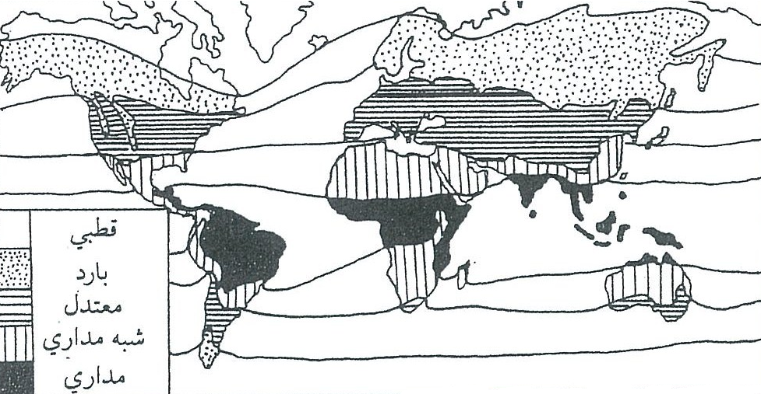
الشكل(8-3 - أ): يوضح المناطق الحرارية حسب تصنيف كوبن .

Slide 9
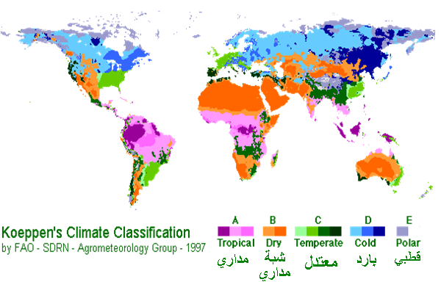
شكل (8-3-ب): يوضح المناطق الحرارية حسب تصنيف كوبن (Koppen).

Slide 10
النطاق المداري Tropical zone .
في هذا النطاق لا يقل متوسط الحرارة الشهري عن 20م في أي شهر من أشهر السنة.
النطاقات شبه المدارية Subtropical zones ( نطاقين ) .
في هذه النطاقات تتراوح درجة حرارة أحد فصول السنة من 10-20م بينما يكون في الفصل الآخر أكثر من 20م.
النطاقات المعتدلة Temperate zones ( نطاقين ) .
يمتاز هذا النطاق بوجود فصل طويل يتراوح المتوسط الشهري لدرجة الحرارة من 10-20م وفي باقي أشهر السنة ينخفض متوسط درجة الحرارة عن 10م.

Slide 11
النطاقات الباردة Cold zones ( نطاقين ) .
يتميز هذا النطاق بوجود فصل دافئ يتراوح طول هذا الفصل من شهر إلى 4 شهور ويتراوح المتوسط الشهري لدرجة الحرارة فيه من 10-20م أما بقية أشهر السنة تنخفض درجة الحرارة عن 10م.
النطاق القطبي Polar zone قطب شمالي فقط 8 نطاقات .
من هذه النطاقات لا يزيد المتوسط الشهري لدرجة الحرارة فيه عن 10م في أي شهر من أشهر السنة.

Slide 12
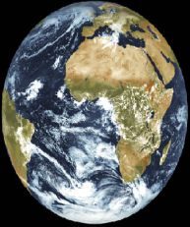
:المدى الحراري للنباتات :
تتكيف النباتات لمدى واسع من درجات الحرارة مثلا بعض أنواع الطحالب تستطيع أن تعيش وتتكاثر في المياه القطبية في درجات حرارة أقل من الصفر المئوي ،كما تستطيع بعض أنواع الطحالب والبكتيريا أن تعيش في الينابيع الحارة والتي تصل درجة حرارتها أكثر من 70م.
ج- درجة الحرارة المثلى Optimum temperature
هي درجة الحرارة التي يستطيع عندها النبات أن ينمو ويزدهر أفضل نمو (أعلى درجات النمو). وهي درجة الحرارة الأكثر ملائمة لقيام النبات بوظائفه الفسيولوجية ومن الجدير بالذكر أن درجات الحرارة الدنيا والقصوى والمثلى تختلف من نبات إلى آخر.
ب-درجة الحرارة القصوى Maximum temperature
هي أقصى درجة حرارة يستطيع أن يحلها النبات دون أن يصيبه ضرر يعرض للهلاك.
أ-درجة الحرارة الدنيا Minimum temperature
هي أدنى درجة حرارة يستطيع أن يتحملها النبات دون أن يصيبه ضرر بعرض للهلاك.

Slide 13
:تأثير درجة الحرارة على معدل امتصاص الماء بواسطة النباتات :
ينخفض معدل امتصاص الماء بواسطة النباتات إذا انخفضت درجة حرارة التربة إلى درجة مرتين من الصفر المئوي. وبوجه عام, إذا انخفضت درجة حرارة التربة فإن امتصاص الماء بواسطة الأنواع النباتية التي تعيش في المناخ الحار ينخفض بدرجة أكبر من انخفاض في النباتات التي تعيش في المناخ البارد.
1- تأثير درجة الحرارة على معدل النتح :
علل تؤدي الزيادة في الحرارة إلى زيادة معدل النتح والسبب في ذلك يرجع إلى تأثير الحرارة على الحركة الثغرية وعلى تدرج جهد الماء بين البيئة الداخلية والخارجية للنباتات
3-تأثير درجة الحرارة على معدل التنفس :
تعتمد تفاعلات التنفس على النشاط الأنزيمي المحفز لهذه التفاعلات ـ ولذلك فإن درجة الحرارة المثلى للتنفس هي درجة الحرارة المثلى النشاط الإنزيمات وهي تتراوح ما بين 35ـ45م. وأقل من هذه الدرجة وأعلى منها يقل معدل التنفس في النباتات .
2-تأثير درجة الحرارة على البناء الضوئي:
زيادة درجة الحرارة يزيد من معدلات تفاعلات المرحلة غير الضوئية من عملية البناء الضوئي. ولا تؤدي الزيادة في درجات الحرارة إلى أحداث أي تغييرات في تفاعلات المرحلة الضوئية لأن التفاعلات المرحلة الضوئية تفاعلات ذات طبيعة فيزيائية.وعموما, درجة الحرارة المرتفعة أن انخفضت عن المدى الفسيولوجي للنبات ،يودي إلى تقليل معدل البناء الضوئي.

Slide 14
التكيفات أو التأقلمات التي تساعد النبات على مقاومة الحرارة المرتفعة:
1-اختزال السطح الخارجي للنباتات المعرض لأشعة الشمس .
2- زيادة سمك الأدمة وزيادة الشعيرات التي تغطي السطح الخارجي للنبات.
5--خفض المحتوى المائي للبروتوبلازم . فالأنسجة قليلة المحتوى المائي تقاوم درجات الحرارة المرتفعة أكثر من النباتات ذات المحتوى البروتوبلازمي العالي للماء .
4-قيام النباتات بوظائفها الحيوية في الصباح الباكر قبل أن ترتفع درجة الحرارة مثل الأشتات Lichens .
3-ارتفاع معدل النتح حيث يعمل على تبريد النبات ووقايتها من الحرارة المرتفعة.

Slide 15
يمكن تقسيم نباتات المناطق الصحراوية الحارة بالنسبة لعلاقاتها الحرارية إلى:
ب_نباتات مقاومة ومحتملة للحرارة المرتفعة:
أ- نباتات متفادية للحرارة المرتفعة:
وهي النباتات التي تتكيف بعده وسائل و تكيفات شكلية أو فسيولوجية لتقادم درجات الحرارة المرتفعة. ومن هذه التكيفات كل ما سبق في بند التكيفات أو التأقلمات التي تساعد النباتات على مقاومة درجات الحرارة المرتفعة.
وهي النباتات العشبية الموسمية أو شبه الموسمية التي تكمل دورة حياتها من البادرة إلى تكوين البذور في فترة هطول الأمطار أيا كانت هذه الفترة – شهر – عدة أشهر .
وبذلك تتفادى الحرارة المرتفعة وتظل البذور كامنة طوال العام (باقي العام – فترة الصيف الناس) إلى أن تتحسن الظروف ويسقط المطر في لموسم التالي .

Slide 16
3- تأثير الحرارة على الحيوانات:
تؤثر درجة الحرارة بطريقة مباشرة وغير مباشرة في سلوكيات الحيوانات وطرق عيشها, وتوزيعها الجغرافي فوق اليابسة, وفي مياه البحار والمحيطات ونحوها, ونظراً لأن الحيوانات متحركة فإنها تهرب من درجة الحرارة غير المناسبة لها بشكل أو بآخر ومن ذلك الهجرة أو أي سلوك يقيها من التعرض لدرجة حرارة غير مناسبة قد تؤدي إلى موتها.
وتمتاز الزواحف والبرمائيات, والأسماك, والحشرات, وكافة الحيوانات غير الفقارية بأن لها تنظيماً داخلياً محدوداً لدرجة حرارة أجسامها أو بعدم وجوده, لذلك يتأثر معدل العمليات الكيميائية الأيضية ثم نمو وأنشطة هذه الحيوانات بشكل مباشر بدرجة حرارة البيئة الخارجية, حيث تزداد سرعة هذا المعدل بارتفاع درجة الحرارة وتقل بانخفاضها.
وعلى الرغم من أن لكل نوع حيواني مدى حراري يعيش ويتكاثر خلاله, إلا أن معظم الحيوانات تستطيع العيش في مدى حراري يتراوح ما بين -2°م إلى 50°م, لذلك تموت معظم الحيوانات إذا ما تعرضت لدرجة حرارة منخفضة أو مرتفعة جداً لفترة طويلة, وهو ما يعرف باسم الجرعة الحرجة Lethal Dose(LD) , وهي تختلف من نوع حيواني لآخر, فبعض الحشرات على سبيل المثال لديها مقدرة كبيرة على تحمل درجات حرارة متدنية قد تصل إلى -270°م.

Slide 17
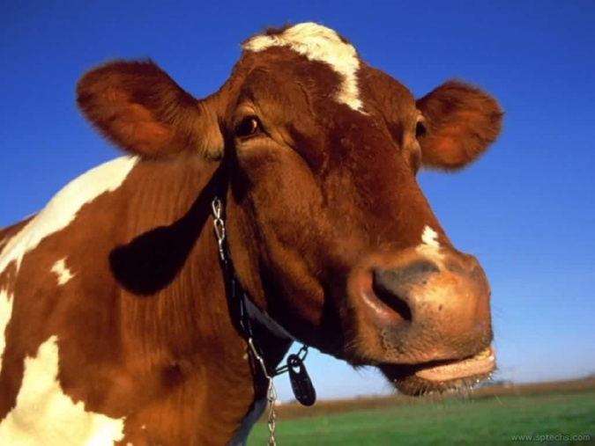
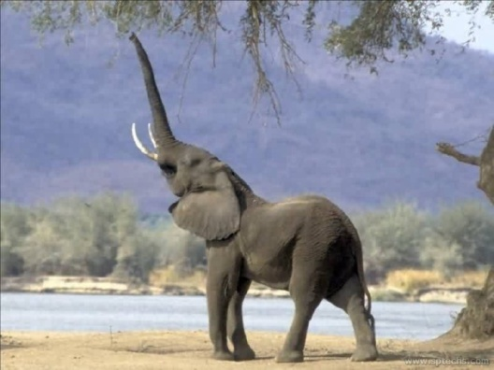
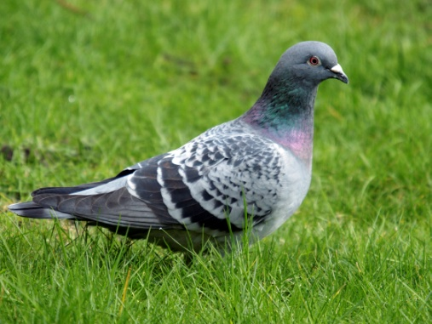
أمثلة على تأثير الحرارة على الحيوانات:
1-الزواحف والبرمائيات:
يلجا كثير من الزواحف والبرمائيات للبيات الشتوي في جحور تحت سطح الأرض أو في الماء هرباً من التجمد في المناطق التي تتعرض فيها لدرجات حرارة منخفضة جداً, بينما تكون بعض الثعابين في الصحاري الحارة الجافة نشطة أثناء النهار في فصل الربيع, وخلال الليل في فصل الصيف حتى تتحاشى درجات الحرارة المرتفعة.

Slide 18
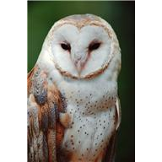
نظراً لان وتيرة التذبذبات في درجات حرارة مياه البحار والمحيطات بطيئة وغير شديدة, فإن الكائنات البحرية التي تعيش فيها تكون أقل تأثراً بالتغيرات المناخية الموسمية, كما أن مجالها الحراري يكون أضيق نسبياً من المجال الحراري للكائنات البرمائية أو البرية, ومع ذلك قد تقوم بعض أنواع الأسماك بهجرات موسمية إذا ما اضطرتها التذبذبات في درجات الحرارة إلى ذلك.
وتكون معظم أسماك المياه العذبة غير نشطة في فصل الشتاء, خاصة عندما تصل درجة حرارة المياه إلى التجمد.
وفد تنتقل وتهاجر بعض الكائنات البحرية وتوسع من توزيعها الجغرافي خارج المدى الحراري المناسب لها لفترة مؤقتة, وذلك من أجل الافتراس والحصول على الغذاء, لكنها عند التزاوج ووضع البيض تعود إلى الوسط البيئي والمأوى المثالي المناسب لعيشها, وذلك من أجل ضمان سلامة مواليدها واستمرارية النوع.
2- الأسماك:

Slide 19
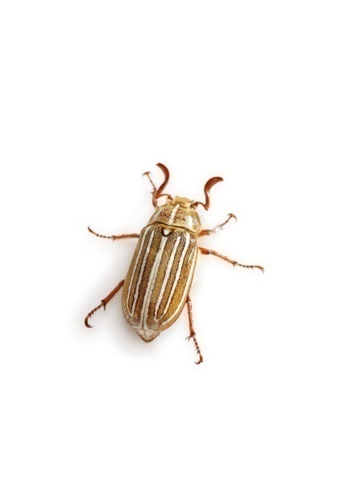
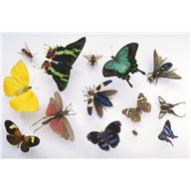
3- الحشرات:
يهرب كثير من الحشرات من درجة التجمد, ويتغلب على انخفاض درجة الحرارة في فصل الشتاء بالسكون خلاله في طور أيض منخفض, وذلك في جحور تحت سطح الأرض أو بين النباتات أو في قيعان البرك والمجاري المائية. وتستطيع بعض الحشرات التي تأسرها الثلوج البقاء حية فيها بفضل ما يحتويه الماء في أجسامها من نسبة أملاح عالية تمنع تجمده, وإذا ما انخفضت درجة الحرارة تحت درجة التجمد عند بداية تكوين بيض الحشرات أو يرقاتها, فإن معظمها يموت ويقل عدد أفراده تبعاً لذلك.

Slide 20
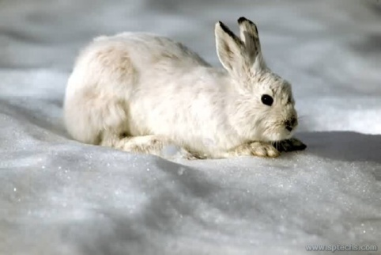
تمتاز كثيراً من الثدييات والطيور بوجود طبقة عازلة Cuticle في أجسامها تساعدها على تحمل تذبذب درجة الحرارة ارتفاعاً وهبوطاً, كما تقلل من تبخر المياه من أجسامها, وتحمي أنسجتها الداخلية من التلف وفقدان الماء. ولدى كثير من الثدييات والطيور كذلك القدرة على تنظيم درجة حرارة أجسامها, لذلك نادراً ما تتأثر مباشرة بالتغير في درجة حرارة البيئة الخارجية, ومع ذلك فإن البرودة الزائدة في فصل الشتاء أو الحرارة الشديدة في فصل الصيف قد تسبب لها إجهاداً وتقلل من احتياجاتها الغذائية.
وتمتاز بعض الحيوانات الثديية بقدرتها الكبيرة على تحمل التذبذب اليومي أو الفصلي في درجة الحرارة, فمثلاً يتميز المها العربي Oryx leucoryx بفسيولوجية متطورة وجهاز عصبي وهرموني يمكنه من تحمل درجات الحرارة العالية, مما يمكنه من البقاء لفترة طويلة تحت أشعة الشمس الحارقة.
4-الثدييات والطيور:

Slide 21

وتدخل السناجب الأرضية وبعض الخفافيش آكلة الحشرات في حالة سكون أو بيات في فصل الشتاء عندما يصبح غذاؤها غير متوافر بكميات كافية, وتنخفض درجة حرارة أجسامها بحيث تكون مقاربة لدرجة حرارة المخبأ الذي توجد فيه, كما يصاحب ذلك بطء في ضربات القلب والتنفس وانخفاض الأيض, حيث تتزود من الدهون المخزنة في أجسامها قبل الدخول في البيات الشتوي.

Slide 22
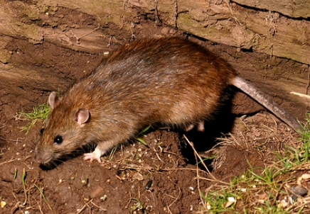
أصناف الحيوانات تبعاً لتأثرها بدرجة الحرارة:
تصنف الحيوانات تبعاً لتأثرها بدرجة الحرارة إلى مجموعتين رئيسيتين هما:
وهي الحيوانات التي تكون محدودة التوزيع الجغرافي, لأنها لا تتحمل التذبذبات الكبيرة في درجة الحرارة حيث يقتصر وجودها وتكاثرها في المناطق ذات درجات الحرارة العالية مثل: المرجان البحري (شكل 10-3) الذي يعيش فقط في المياه البحار الدفيئة التي تتجاوز حرارتها 18°م . وكذلك الدب القطبي Ursus maritimus الذي يوجد في منطقة القطب الشمالي والآسكا وكندا وروسيا والنرويج وجرينلاند وما حولها.
2-حيوانات ضيقة التحمل الحراري Stenothermic:
1- حيوانات ذات تحمل واسع لدرجة الحرارة Eurythermic:
وهي الحيوانات التي تتحمل التذبذبات الكبيرة في درجة الحرارة, مما يتيح لها الانتشار والعيش والتكاثر في نطاقات واسعة على مستوى العالم إذا توافرت لها كافة الظروف البيئية الأخرى, ومن أمثلة ذلك: الجرذ البني Rattus norvegicus .(شكل 9-3)

Slide 23
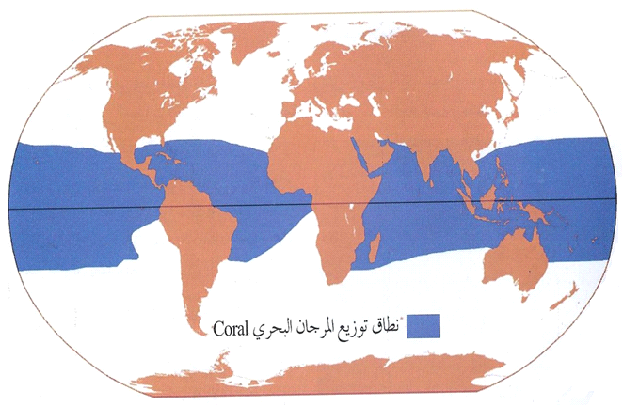
شكل (10-3): يوضح التوزيع الجغرافي للمرجان البحري في العالم.

